Slide 1
计算机通信网络
大作业

Slide 2

待选项目
项目一：网络发包器
项目二：网络嗅探器（Sniffer）
项目三：网络流量分析
项目四：基于NS的无线网络模拟
项目五：端口扫描
项目六：聊天程序
项目七：FTP文件传输

Slide 3
项目一：网络发包器

Slide 4
项目任务
1、基本功能：
构建如下的网络报文，将其发送到网络上，观察实际的网络通信效果。
（1）IP报文
包括：版本号、头部长度、上层协议、校验和、生存时间、IP源地址、IP目的地址等。
（2）TCP报文
包括：源端口、目的端口、序列号、偏移量、窗口、校验和等。
（3）UDP报文
包括：源端口、目的端口、长度、校验和等。

Slide 5
2、构建ARP报文
包括：硬件类型、协议类型、硬件地址长度、协议地址长度、操作类型、源物理地址、源IP地址、目的物理地址、目的IP地址等。
3、构建ICMP报文
包括：类型、代码、校验和等。
4、支持PCP文件

Slide 6
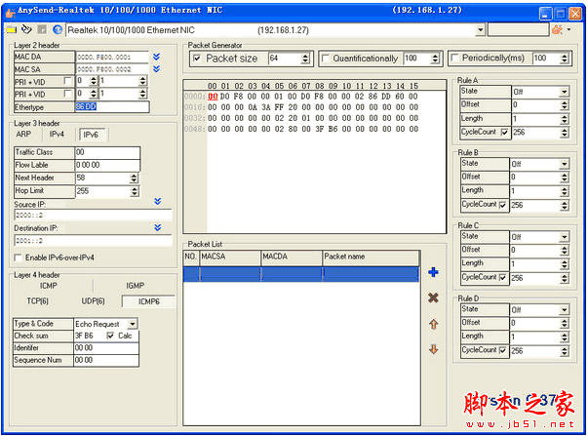

Slide 7
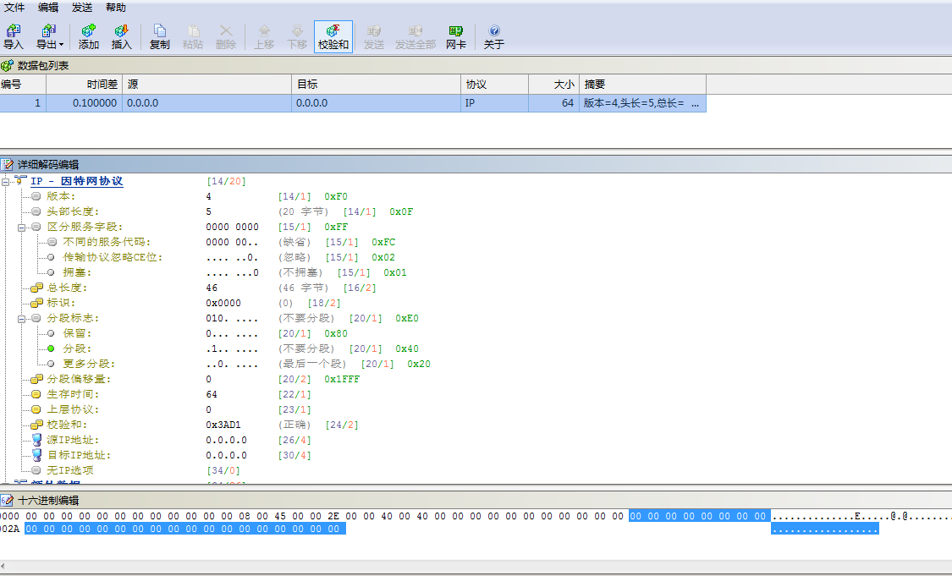

Slide 8
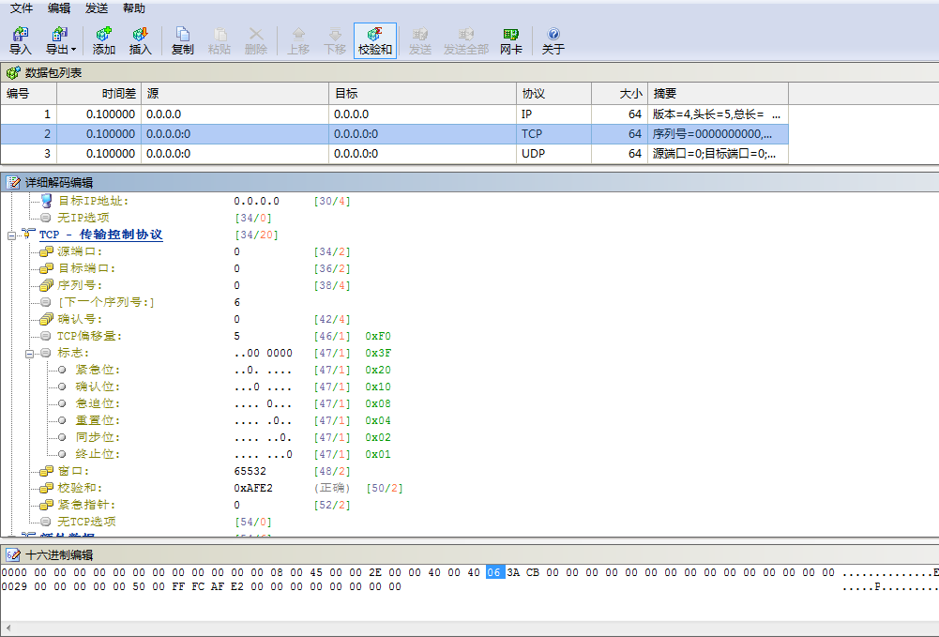

Slide 9
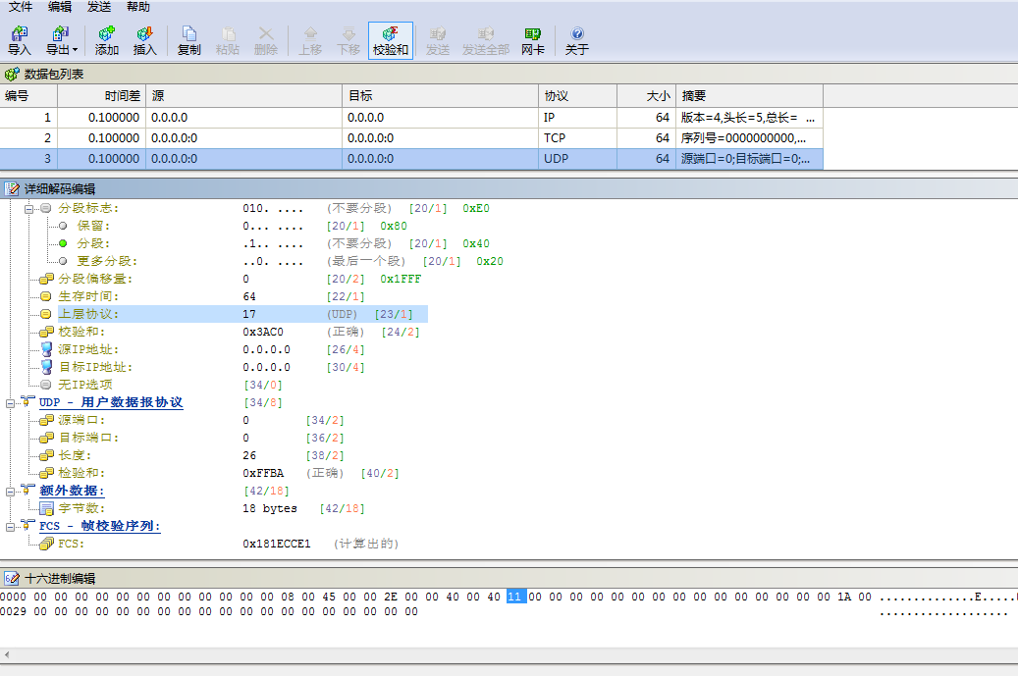

Slide 10
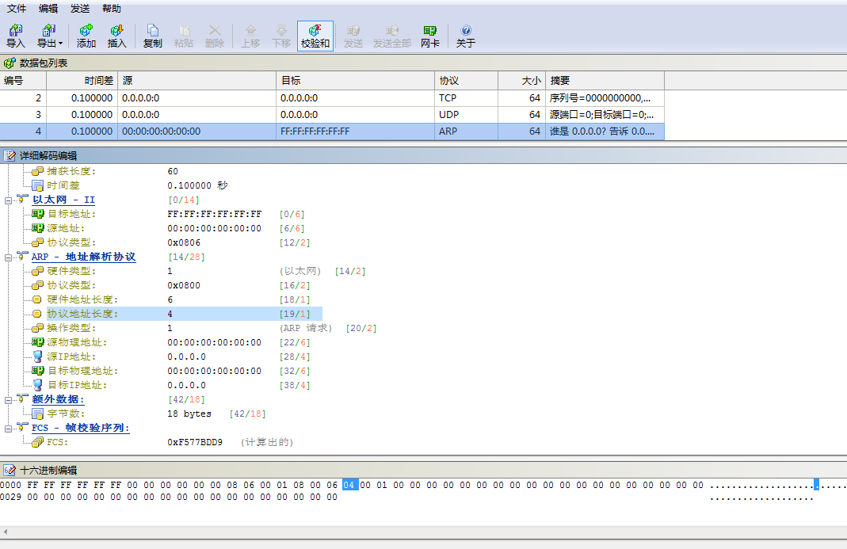

Slide 11
项目要求
1. 可以两人合作完成；
2. 可使用C/C++/C#/Java/Python等语言，Windows/Linux平台均可，可借助WinPcap、SharpPcap、LibPcap、 Libnet等类库；
3. 通过网络发包器，构建完整的TCP、UDP报文，进行实际的网络访问，应返回正确的结果；
4. 需要实现友好的用户界面。

Slide 12
评分标准
1. 仅实现功能1最高分A-，实现全部功能最高分A+；
2. 两人合作需写明分工情况，依据工作量评分；
3. 符合项目要求：70%
程序可读性：10%
项目报告：20%

Slide 13
项目二：网络嗅探器（Sniffer）

Slide 14
项目任务
基本功能：
通过指定需要侦听的网卡（考虑一台机器有多张网卡的情况），侦听进出本主机的数据包，并解析数据包的内容（尽可能包含ARP、IP、ICMP、TCP、UDP等报文中各字段的内容，数据部分应具有可读性）；
2. TCP、UDP数据包的全部数据显示，考虑一个TCP或UDP数据包分割为多个IP包传输的情况——IP分片重组；

Slide 15
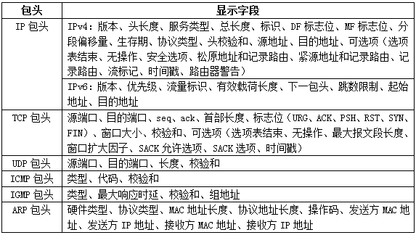

Slide 16
3. 包过滤：能够侦听指定源、目的IP地址，指定源、目的端口，或指定协议类型的数据包；
4. 数据包查询：能够按照一定的查询条件（如数据内容包含”password”）集中显示所有符合条件的数据包；
5. 数据包保存：能够保存选中的数据包，保存文件应具有可读性；
6. 文件重组：文件传输过程中，文件会被分割为若干个TCP包传送，如果抓到经过本机的全部TCP包，能够将其重组还原为原始文件。

Slide 17
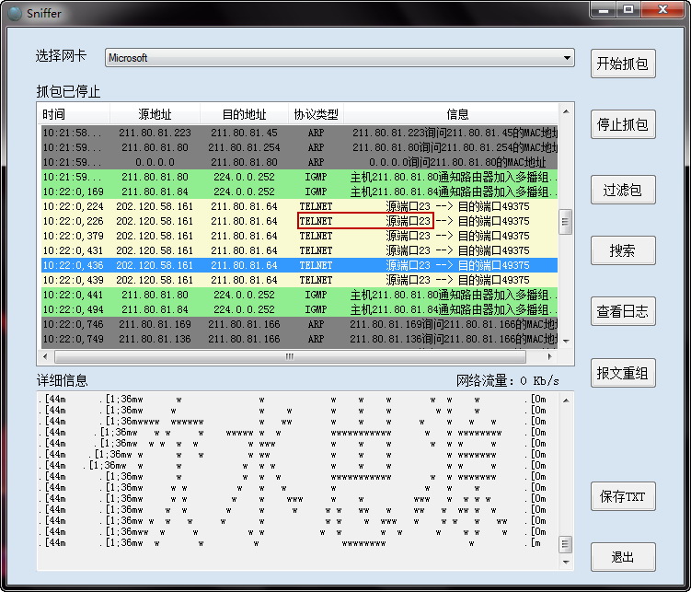

Slide 18
项目要求
1. 可以两人合作完成；
2. 可使用C/C++/C#/Java/python等语言，Windows/Linux平台均可，可借助WinPcap、SharpPcap、LibPcap等类库；
3. 执行Ping、Telnet、浏览网页和传输文件等操作时，Sniffer应返回正确的结果；
4. 需要实现友好的用户界面。

Slide 19
评分标准
1. 仅实现功能1和2最高分A-，实现全部功能最高分A+；
2. 两人合作需写明分工情况，依据工作量评分；
3. 符合项目要求：70%
程序可读性：10%
项目报告：20%

Slide 20
项目三：网络流量分析

Slide 21
项目任务
1、通过SNMP协议，分析网络流量，实现以下功能：
  对于收到、发出的TCP、UDP、IP包统计个数；
  导入整个MIB库到程序中。
  运行比较长的一段时间，能够比较流量变化。
2、以上几个功能应可视，要求有界面，界面上显示出流量变化。

Slide 22
项目要求
1. 一人独立完成；
2. 可使用C/C++/C#/Java/python等语言，Windows/Linux平台均可；
3. 需要实现友好的用户界面。

Slide 23
评分标准
1. 实现全部功能最高分A；
2. 符合项目要求：70%
程序可读性：10%
项目报告：20%

Slide 24
项目四：基于NS的无线网络模拟

Slide 25
项目任务
1、在linux平台上安装NS比较新的版本，能够成功运行NS中自带的测试脚本。
2、选取无线网络中一种（如：bluetooth、WLAN），设计场景，运行一定的TCP或UDP业务源，用nam进行演示。
3、在2的基础上，分析trace文件，测定网络的性能（如：吞吐量、时延、丢包率等，任选择一个），用图表的方式（可以用linux下的xgraph或gnuplot，或者matlab）说明测定结果。

Slide 26
参考资料
1.《NS与网络模拟》 人民邮电出版社
《NS2网络模拟器的原理与应用》西北工业大学出版社
2. NS主页： http://www.isi.edu/nsnam/ns/
建议：实际使用NS会碰到很多问题，不妨使用百度搜索一下，也许会有结果。

Slide 27
评分标准
完成要求1、2，得分为B+；全部完成为A；
2. 一人独立完成；
3. 符合项目要求：70%
程序可读性：10%
项目报告：20%

Slide 28
项目五：端口扫描

Slide 29
项目任务
1、基本功能：
（1）主机扫描
使用ICMP Echo，即ICMP Request数据包（ping命令），来判断主机是否开机。
实现对一个网段进行IP扫描，判断接收到的数据包是否是对本进程发出数据包的响应，并分析原因。

Slide 30
（2） TCP端口扫描
使用TCP connect、TCP SYN和TCP FIN分别实现对某台主机的端口扫描，并分析这三种扫描方式的特点。
  TCP connect扫描：最基本的TCP扫描。若端口处于侦听状态，connect()成功，返回0；若关闭，返回SOCKET-ERROR。
  TCP SYN扫描：“半开放”扫描。若端口处于侦听状态，返回SYN/ACK；若关闭，返回RST。
  TCP FIN扫描：若对应一个连接，返回ACK；若端口打开，且没连接，直接丢弃；若端口关闭，返回RST。
  2. 自行扩展端口扫描器的功能，如使用其它协议（如UDP），或参考现有端口扫描工具的功能。

Slide 31
项目要求
1. 一人独立完成；
2. 可使用C/C++/C#/Java/Python等语言，Windows/Linux平台均可，可借助WinPcap、SharpPcap、LibPcap、Libnet等类库；
3. 需要实现友好的用户界面。

Slide 32
评分标准
1. 仅实现基本功能最高分B+，实现功能2则依据扩展内容提高得分。
2. 符合项目要求：70%
程序可读性：10%
项目报告：20%

Slide 33
项目六：聊天程序

Slide 34
项目任务
1. 一对一聊天程序：两个用户之间实现网络数据传输；
2. 多用户聊天程序：分为服务器与客户端，服务器能够支持多个用户之间的一对一聊天，实现网络数据传输；（实现功能2即不必实现功能1）
工作过程：服务器启动后，侦听指定端口，客户端使用套接字传输消息，由服务器转发至另一客户端。
3. 文件传输：实现用户之间的文件传输，不限文件类型；
4. 扩展功能：参考现有聊天程序扩展功能（例如群组聊天、使用表情、语音聊天等）。

Slide 35
项目要求
1. 一人独立完成；
2. 可使用C/C++/C#/Java/Python等语言，Windows/Linux平台均可，可借助Socket类库；
3. 服务器与客户端可以是同一台电脑上的不同进程，也可以使用多台电脑/虚拟机实现；
4. 需要实现友好的用户界面。

Slide 36
评分标准
1. 仅实现功能1最高分B+，实现功能2最高分A-，实现全部功能（包括一定的扩展功能）最高分A+；
2. 符合项目要求：70%
程序可读性：10%
项目报告：20%

Slide 37
项目七：FTP文件传输

Slide 38
项目任务
1. 实现FTP客户端：输入FTP地址、用户名和密码来访问FTP服务器，客户端可列出、下载FTP服务器中的文件，并能创建、删除、重命名文件夹和文件；
2. 实现FTP服务器端：可进行端口、FTP路径、账号密码及访问权限等设置；
3. 扩展功能：参考现有FTP工具扩展功能。

Slide 39
项目要求
1. 可以两人合作完成；
2. 基于TCP/IP的Socket编程；
3. 可使用C/C++/C#/Java/python等语言，Windows/ Linux平台均可；
4. 需要实现友好的用户界面。

Slide 40
评分标准
1. 实现1最高分B+，实现1和2最高得分A，依据扩展功能最高得分A+；
2. 两人合作，需写明分工情况，依据工作量评分；
3. 符合项目要求：70%
程序可读性：10%
项目报告：20%

Slide 41
提交说明

Slide 42
提交方式
大作业共20分
发送至邮箱 shn1005@sjtu.edu.cn
截止日期：2020年12月20日

Slide 43
提交内容
1. Readme.txt 说明文件：包括学生姓名、学号，如两人一组则说明分工及工作量；
2. \source 源代码目录：包括程序源代码、工程文件和说明文件，说明文件应指明平台、编译工具等内容；
3. \bin 可执行程序目录：包括编译生成的可执行文件和说明文件，说明文件应指明运行平台、测试方法等内容；

Slide 44
4. 项目文档：文档应包含如下内容：
  概述：运行环境、编译工具、程序文件列表等；
  主要算法；
  主要数据结构（可使用数据库）；
  程序测试截图及说明；
  遇到的问题及解决方法；
  体会与建议；
5. 附加内容：可提交程序运行Demo等内容。

Slide 45
提交格式
1. 使用Zip或Rar等压缩；
2. 命名：项目编号_学号_姓名，如两人合作则用”+”连接；
例如：2_5100369000_Name.zip。

